Slide 1


ОРГАНИЗАЦИЯ ИССЛЕДОВАТЕЛЬСКОГО ОБУЧЕНИЯ ШКОЛЬНИКОВ НА БАЗЕ КАФЕДР И НАУЧНЫХ ЛАБОРАТОРИЙ УНИВЕРСИТЕТА
МГТУ им. Н.Э. Баумана
Российская научно-социальная программа для молодёжи и школьников
«ШАГ В БУДУЩЕЕ»
Российская научно-методическая конференция-семинар
«ТВОРЧЕСТВО МОЛОДЫХ ИССЛЕДОВАТЕЛЕЙ В СИСТЕМЕ “ШКОЛА-НАУКА-ВУЗ”»
Белова Ольга Владимировна,
Директор направления «Энергетика и техносферная безопасность»
Программы «Шаг в будущее»,
к.т.н., доцент МГТУ им. Н.Э. Баумана
Калинкин Дмитрий Анатольевич,
Главный специалист по подготовке кадров РКК «Энергия»
к.т.н., доцент МГТУ им. Н.Э. Баумана
Москва, 2017

Slide 2
Исследовательская школа «Научные кадры будущего»
Исследовательская школа «Научные кадры будущего» ориентирована на перспективных и талантливых школьников-исследователей и осуществляет начальную подготовку будущих ученых-инженеров.
Исследовательское обучение осуществляется на базе кафедр, научных лабораторий МГТУ им. Н.Э. Баумана и научно-исследовательских институтов РАН в форме групповых и индивидуальных занятий.
Занятия проводятся в вечернее время; обучение в школе бесплатное.
Каждый учащийся школы прикрепляется к научному тьютору, который является действующим ученым в выбранном направлении научно-инженерной специализации.

Slide 3
Направления обучения:
«Интеллектуальные информационные системы, математическое моделирование и оптимизация сложных технических систем»
«Современная техника и технологии вакуума и сжатых газов»
«Современные двигатели для наземного, морского и воздушного высокотехнологичного транспорта»
«Разработка и использование альтернативных энергоносителей»
«Биотехнические системы и технологии»
«Современные подъемно-транспортные, строительные, дорожные машины и оборудование»
«Динамика авиационной, космической, медицинской, микро- и наносистемной техники и прикладная механика»
«Мобильные роботы специального назначения»
«Наноэлектроника и наноинженерия»

Slide 4
Структура учебного плана
Аналитический цикл
Исследовательский цикл
Академический цикл
Обучение 3 года
С 8-9 класса по 10-11 классы
Школьники Москвы и Подмосковья
Квалификационный этап
Сессии
Участие в форумах программы «Шаг в будущее»
Публикации статей по итогам исследовательской работы
Экскурсии, лабораторные работы, лекции, мастер-классы

Slide 5
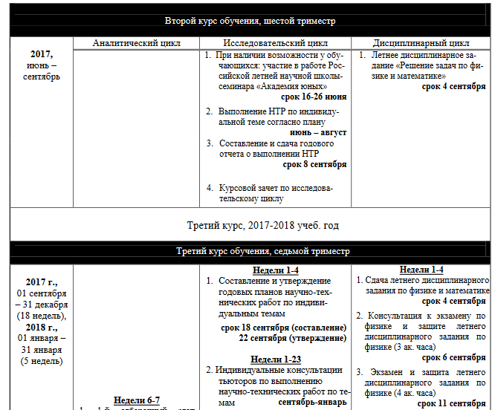

Slide 6
Какие профессии будут наиболее востребованы в ближайшем будущем?
Инженеры. Начиная от системного мышления, которое свойственно людям этой профессии, и заканчивая созданием и управлением сложными системами, — эти компетенции будут востребованы и в России, и в других странах мира. Но в России — сильнее.
IT-специалисты. Здесь фокус востребованности смещается в плоскость высокоуровневых компетенций: создания и управления архитектурами сложных систем.
Специалисты по биомедицинским технологиям. Персонализация медицины, исследователи все активнее пытаются редактировать человеческий геном, создаются новые лекарства.

Slide 7
Какие компетенции будут наиболее востребованы в ближайшем будущем?
Системное мышление
Креативность
Работа в условиях неопределенности: Работа в режиме быстрой смены условий задач (умение быстро принимать решения, умение распределять ресурсы и управлять своим временем).
Мультидисциплинарность: Обладание знаниями не только в своей области, но и тех, которые так или иначе связаны с ней (Например, для IT-специалистов знание в области медицины, архитектуры, строительства).
Межотраслевая коммуникация
Готовность к постоянному самообразованию: поиск, осваивание и внедрение новых инструментов, программ, разработок.
Лидерские качества, умение вдохновлять своим примером и мотивировать сотрудников на работу
Мультиязычность и мультикультурность

Slide 8
Уровни интеллектуальной инициативы
По классификации Д.Б. Богоявленской интеллектуальная инициатива как мера интеллектуальной активности (ИА) делится на три уровня:
Стимульно-продуктивный
Эвристический
Креативный
Notes:
Разработанный ею метод «Креативное поле» позволяет адекватно идентифицировать творческие способности и одаренность, что дает возможность более эффективно осуществлять работу по их развитию и реализовывать индивидуализацию образования. Валидность метода доказала на выборке более 7,5 тыс. испытуемых в течение 30 лет. Вместе с учениками изучила структуру и генезис творческих способностей в срезовых и лонгитюдных (до 30 лет) экспериментах. Провела дифференциацию всей феноменологии творчества и построила его типологию. Разработанный подход был положен в основу отечественной теории творчества.
Тема кандидатской диссертации: «Метод исследования интеллектуальной активности». Тема докторской диссертации: «Психологические основы интеллектуальной активности».

Slide 9
Креативный уровень ИА
Интеллектуальная активность в данном случае качественно иная, чем на эвристическом уровне: она воплощается в познава­тельном целеполагании — постановке новой проблемы, на реше­ние которой с этого момента направлена вся познавательная дея­тельность субъекта.
Креативный уровень ИА соответствует теоретическим откры­тиям. Ученый на основании найденных им или другими фактов и закономерностей строит теорию, их объясняющую, ставит новую проблему.
Д.Б. Богоявленская

Slide 10
Системное мышление – это подход, благодаря которому мы можем осознать закономерность и смысл в наблюдаемых явлениях.
Основная процедура системного анализа – это построение хорошей модели реальной системы или ситуации для последующего изучения.
Модель может быть:
графической (чертёж, картина, план, схема) – удобна для моделирования
пространственных, временных, количественных, функциональных отношений
математической (формулы)
теоретической (законы, теории)
вербальной (словесное описание)
вещественной (глобус - модель Земли)
образной

Slide 11
ДАВЛЕНИЕ ГАЗА
сверхвысокое
высокое
среднее
10⁻⁵
10⁻¹
10²
низкое
10⁵
10⁶
Па
низкий
10⁷
10⁸
средний
высокий
Атмосферное
сверхвысокий
В а к у у м
Избыточное
Вакуумный насос
Компрессор
Пневматическая система (ПС) - это группа устройств для производства, накопления, контроля и потребления сжатого газа

Slide 12
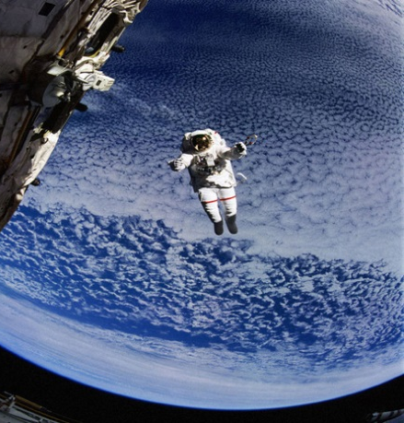
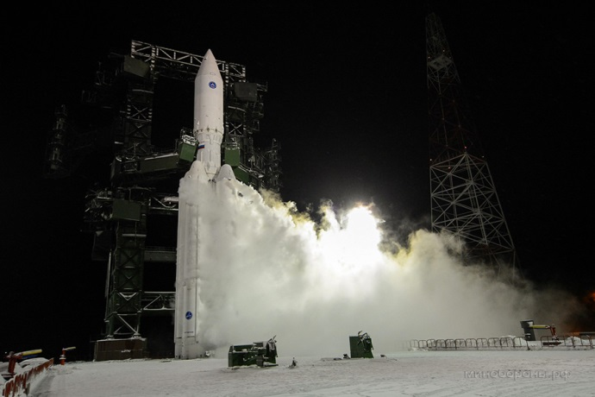
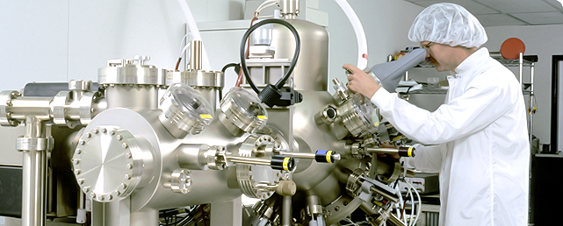
ВАКУУМНЫЕ ТЕХНОЛОГИИ
10⁻¹⁴
10⁻²
10⁰
10²
10⁴
10⁶
10⁸
10¹⁰
…
10⁻¹⁵
10⁻¹³
10⁻³
10⁻¹
10¹
10³
10⁵
10⁷
10⁹
Па
Атмосферное
В а к у у м
Избыточное

Slide 13
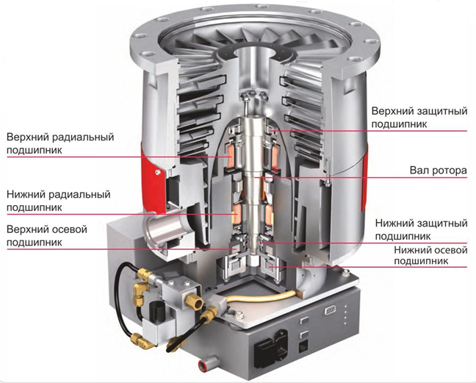
Кафедра Э-5 «Вакуумная и компрессорная техника»
Кафедра ведет подготовку инженеров, бакалавров и магистров по специальностям:
Компрессорные машины и установки
Пневмосистемы и пневмоагрегаты
Вакуумная техника
Турбо-молекулярный
вакуумный насос
ТМН

Slide 14
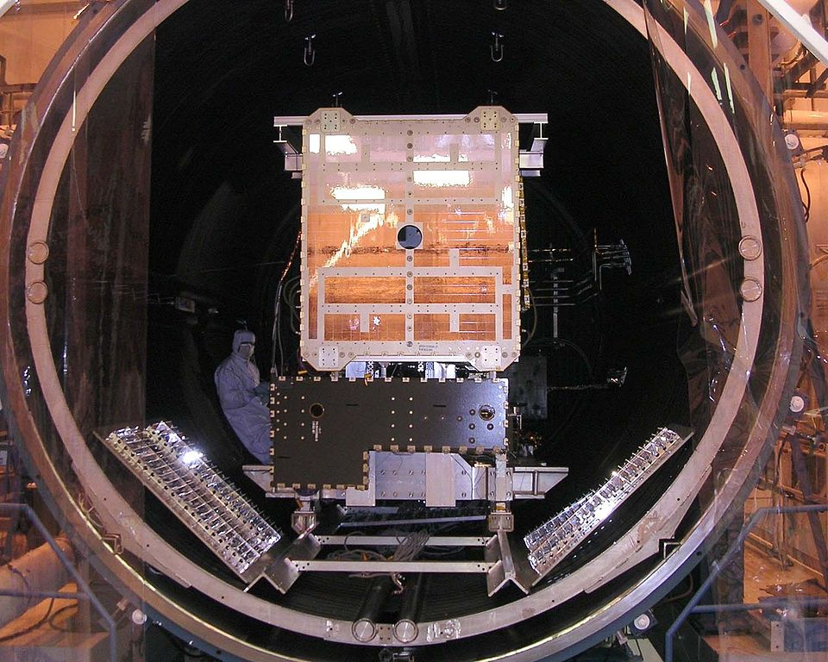
Вакуумные технологические установки для испытаний космических аппаратов на базе ТМН

Slide 15
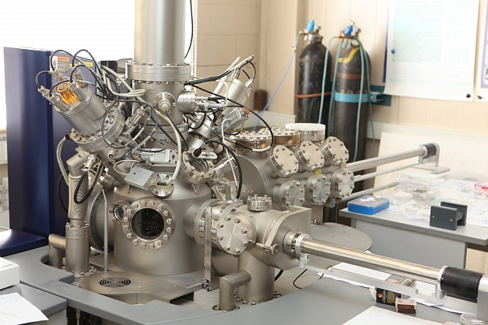
Вторично-ионный масс-спектрометр на базе вакуумной системы с ТМН

Slide 16
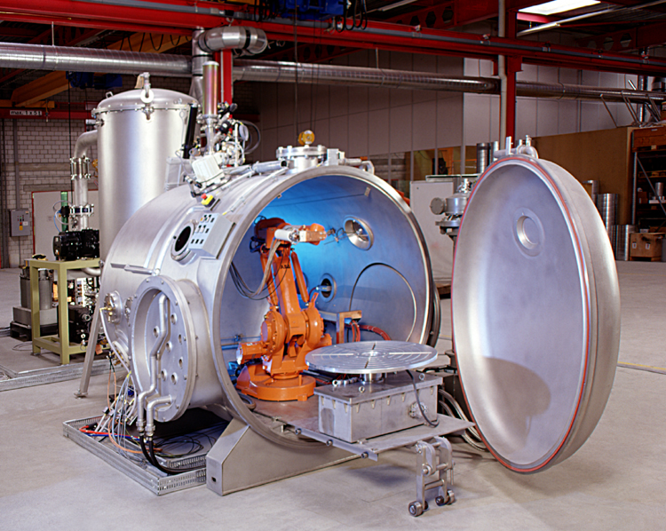
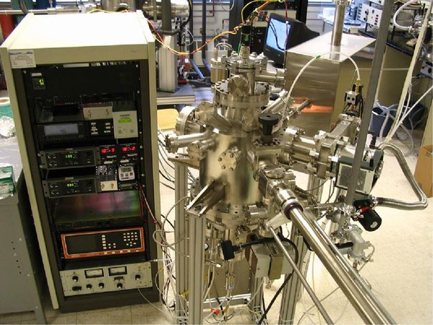
Вакуумная металлизация и вакуумное напыление в технологических вакуумных системах на базе ТМН
Notes:
Напыление дисков

Slide 17
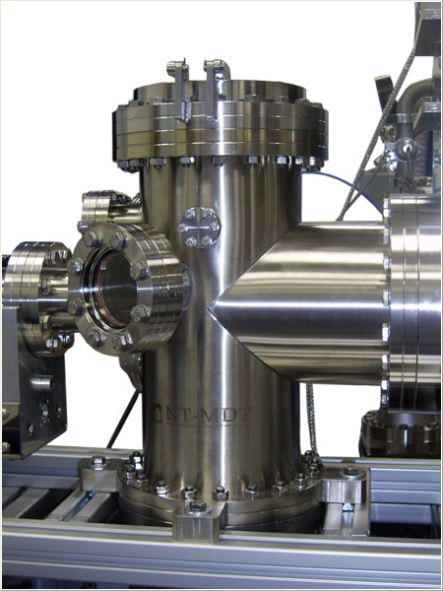
Вакуумные системы для нанотехнологий
Камера нанозондов предназначена для загрузки, хранения и подготовки к измерениям зондовых головок. Данный модуль состоит из вакуумной камеры, окна быстрого доступа, барабана, на котором располагаются зондовые головки, манипулятора для установки, снятия и межмодульной транспортировки головок и ионного насоса для получения сверхвысокого вакуума порядка 10⁻⁷ Па.

Slide 18
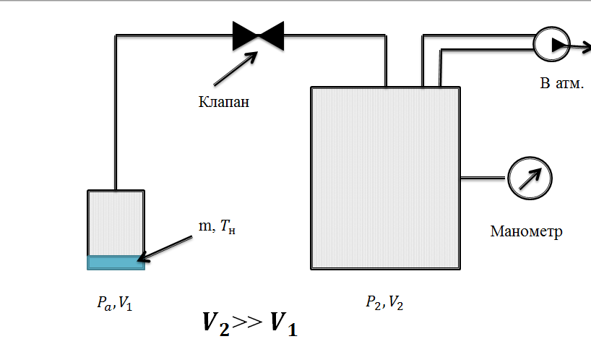
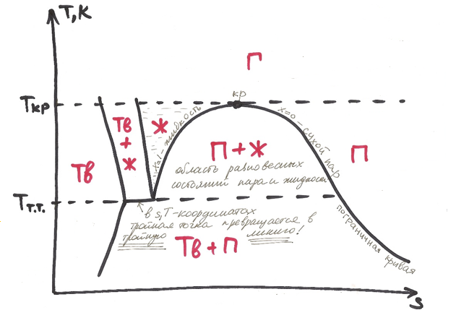
ИССЛЕДОВАНИЕ СВОЙСТВ РЕАЛЬНЫХ ВЕЩЕСТВ ПРИ ИСПАРЕНИИ
Баркова Анастасия Андреевна
Московская область, г. Краснознаменск, МБОУ СОШ № 4
с углубленным изучением отдельных предметов им. Г.К. Жукова, 11 класс

Slide 19
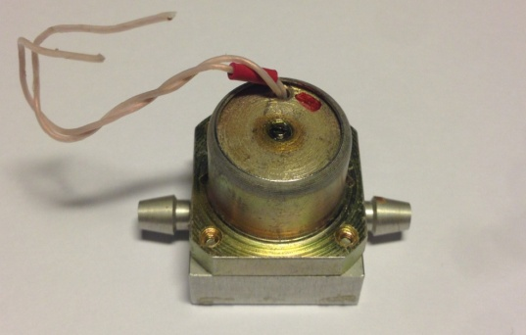
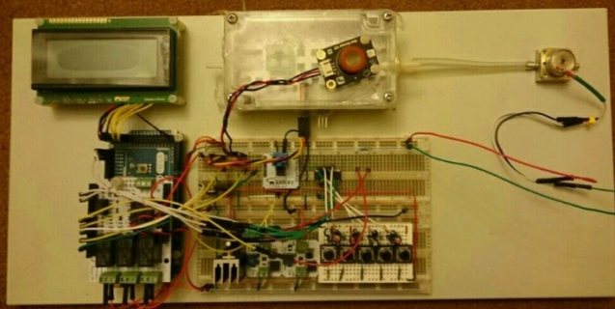
ОПТИМИЗАЦИЯ ЭНЕРГОПОТРЕБЛЕНИЯ ПОРТАТИВНОГО ГАЗОАНАЛИЗАТОРА
Джангирян Георгий Сергеевич
Московская область, г. Реутов, МБОУ “Лицей”, 11 класс

Slide 20
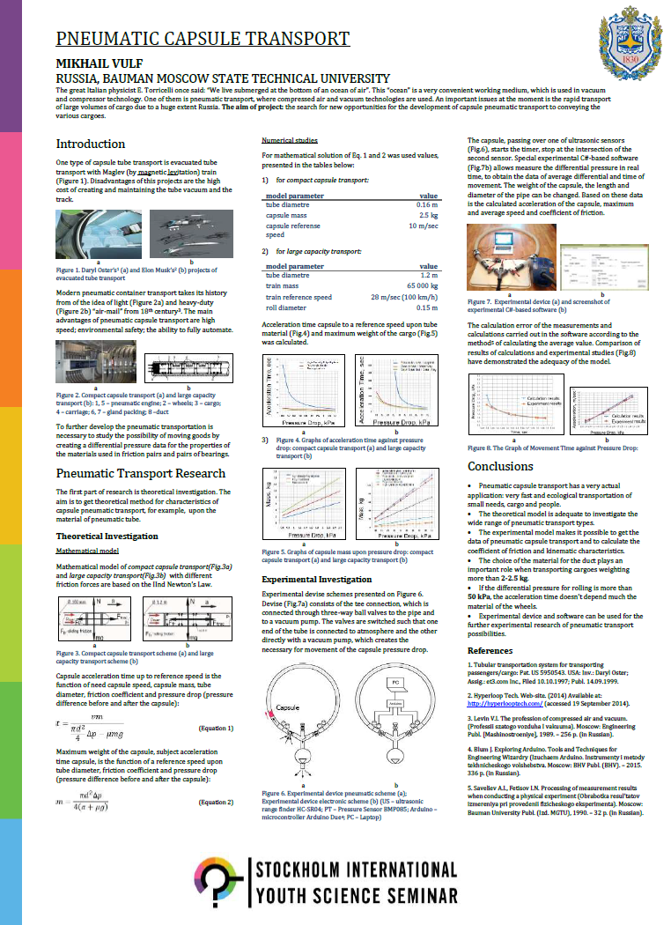
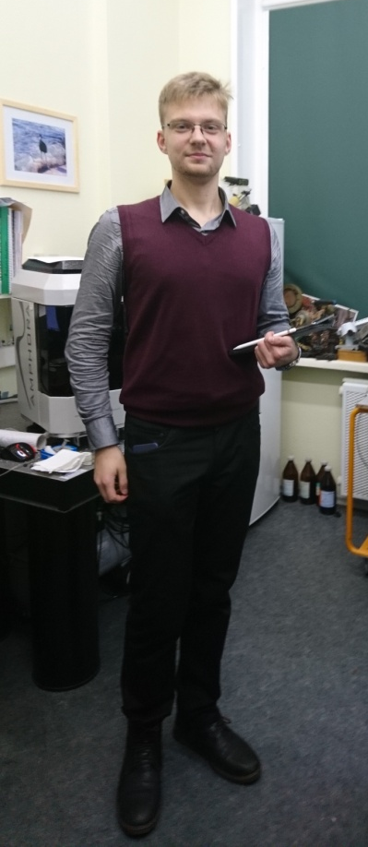
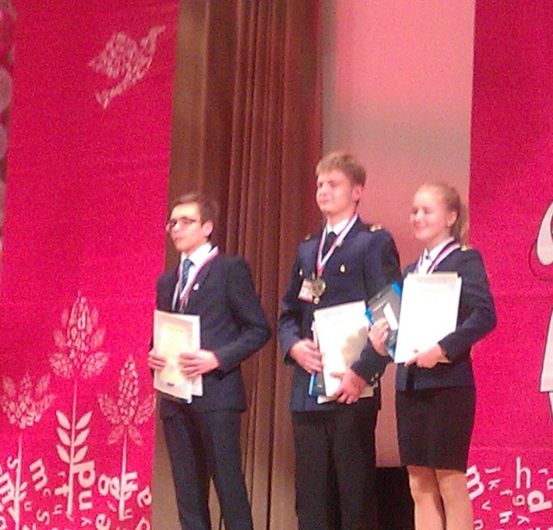
Вульф Михаил, студент 3 курса кафедры Э5, на вручении Нобелевских премий в Стокгольме
Победитель программы для школьников «Шаг в будущее» в Южном федеральном округе (2014)
Победитель Всероссийского форума «Шаг в будущее» (2015)

Slide 21
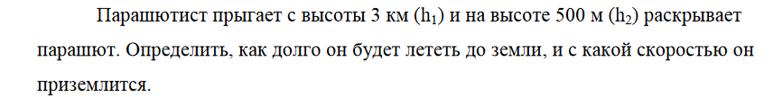

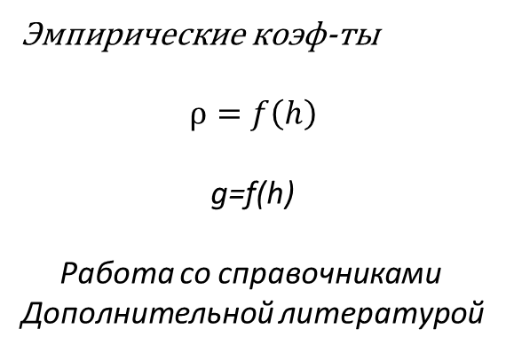


Задача по физике как исследовательская задача
физическая модель
$$y$$
Эмпирические коэф-ты
$$ρ=f\left(h\right)$$
g=f(h)
Работа со справочниками
Дополнительной литературой
$h$1
$h$2

Slide 22
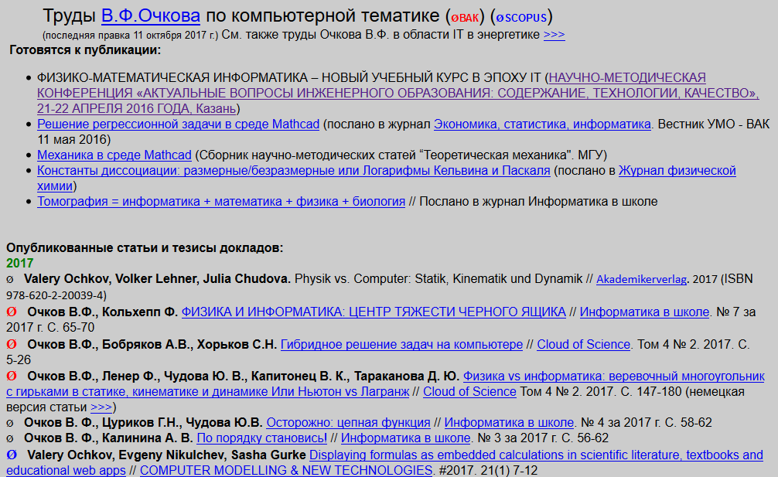
Физика и информатика

Slide 23
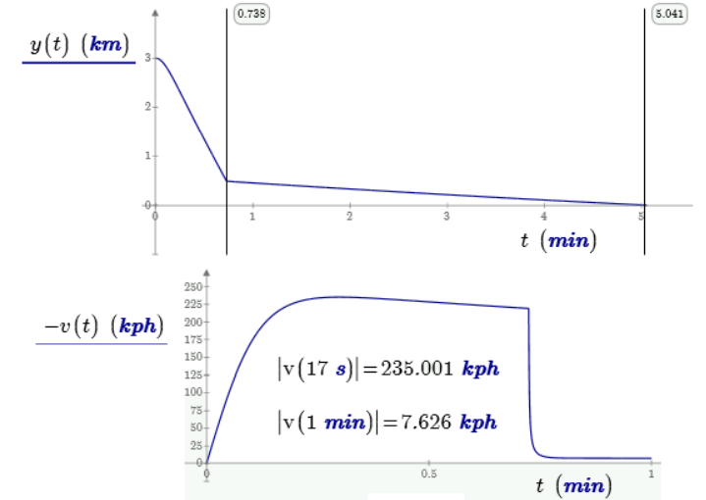
Задача по физике как исследовательская задача
Построение графиков

Slide 24
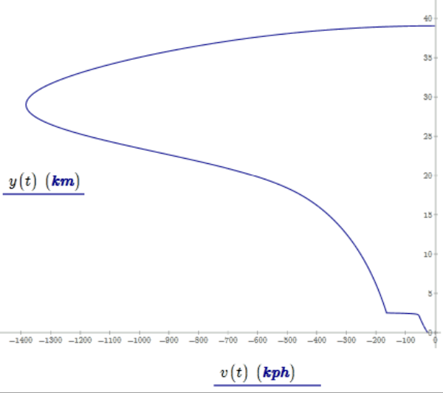
Задача по физике как исследовательская задача
Построение графиков

Slide 25
Общие требования к оформлению
Заголовок: должен давать представление о характере выполненных исследований (экспериментальные, теоретические и т. п.), об объекте исследований (процесс, машина, система и т. п.), и кратко о цели исследования;
Выбор темы и актуальность: причины возникновения интереса к теме творческой работы (откуда узнал, кто помогал, заинтересовал, кому нужны результаты);

Slide 26
Обоснование постановки цели и задач исследования
Цель: на какой вопрос поможет ответить работа, какую проблему познания природы, адаптации человека предполагается решить полностью или частично.
Задачи: на какие вопросы и в какой последовательности необходимо искать ответы, чтобы достичь цели, ответы на какие вопросы предполагается получить в работе;

Slide 27
Уточнение объекта и предмета исследования
Объект - явление или процесс, который является причиной изучаемой автором проблемной ситуации и существует независимо от исследователя,
Предмет – значимые, с теоретической или практической точки зрения исследователя, свойства, особенности или стороны объекта;

Slide 28
Обозначение и обоснование метода проведения исследования
  теоретическое построение, обоснование, расчеты,
  полуэмпирические расчеты, оценки параметров,
  экспериментальное получение недостающих для описания явления данных в конкретных условиях исследования;

Slide 29
Результат оформляется в виде конкретного продукта
Схема процесса с описанием принципа действия (демонстрационная версия, возможность анимации):
Макет (габаритный, функциональный) с описанием выполняемых функций;
Модель реальная или электронная, действующая или демонстрационная;
Образец полнофунциональный: реальный в масштабе 1:1, электронный, предоставленный на предварительное тестирование;
Видеофильм с аннотацией сюжета, указанием режиссера и постановщика.

Slide 30
Требования к результатам исследования
Результат должен быть научным и конкретным, то есть:
Понятным, описанным литературным русским языком с применением необходимой, принятой в отрасли терминологии;
Измеримым, содержащим измеренные или измеримые параметры и физические величины или способ их оценки в известных физических величинах;
Воспроизводимым (проверяемым), допускающим возможность его получения при выполнении описанных в работе определенных условий и последовательности действий, с указанием источников информации и авторства;
Обоснованным (актуальным), необходимым в настоящее время или в ближайшем будущем для увеличения знаний, обучения, изготовления или применения чего-либо;
Самостоятельным и уникальным, достигнутым автором самостоятельно, с уточнением роли и вклада руководителя и консультантов.

Slide 31
Спасибо за внимание!
ovbelova@yandex.ru
Белова Ольга Владимировна,
Директор направления «Энергетика и техносферная безопасность»
Программы «Шаг в будущее»,
к.т.н., доцент МГТУ им. Н.Э. Баумана
dakalinkin@yandex.ru
Калинкин Дмитрий Анатольевич,
Главный специалист по подготовке кадров РКК «Энергия»
к.т.н., доцент МГТУ им. Н.Э. Баумана

